Slide 1
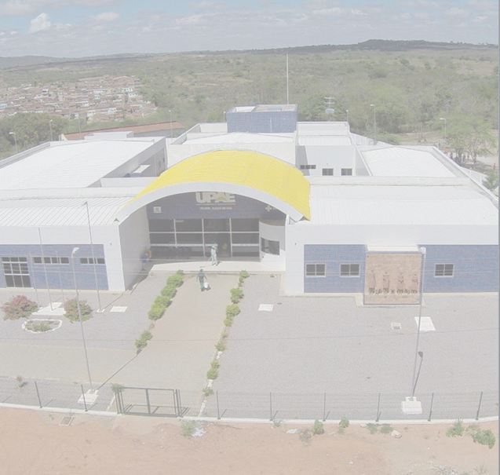
UPAE PADRE ASSIS NEVES BELO JARDIM

Slide 2
Informes Gerais - Mês de Outubro
Informações Referente ao mês de Outubro-2017.
 |  |  | Disponibilizado | Executado | %
Meta de consultas Médicas Contrato de Gestão (CG) |  | 1.985 | 1.938 | 1.805 | 90,93%
Meta de Atendimento Multiprofissional (CG) |  | 450 | 1.248 | 1.024 | 227,33%
Meta de Fisioterapia (CG) |  | 450 | 600 | 499 | 110,89%
Disponibilizado de Exames Complementares e laboratoriais. |  |  | 4.820 | 4.776 | 100%
 | Queixas Recebidas | Queixas Tratadas | Percentual
Resolução de Queixas | 6 | 6 | 100%
 | Números de Atendimento | Número de entrevistados | Percentual
Pesquisa de Satisfação | 1.805 | 1.201 | 66,54%

Slide 3
Pontos Relevantes
Repactuação Contratual- Com a Arclima; para permanecer com o serviço de mão de obra especializado.
Repactuação da tabela de acordo com o laboratório CIAC;
Resultados Alcançados
Instituição de Protocolos Assistenciais;
Execução do POP´s direcionando qualidade e quantidades que interferem diretamente nos custos;

Slide 4
Ações Desenvolvidas
Confecção de Regulação Médica de acordo com a lista de espera interna e IV Geres;
Solicitações de suprimentos com a implantação de Nota Técnica;
Pedidos mensais feitos de acordo com a validação da Enfermagem e Farmácia;
Campanha de conscientização com sinalizações sobre água e energia;
Agendamento dos exames laboratoriais de acordo com a solicitação médica, respeitando sempre o quantitativo de 25 pacientes dia.

Slide 5
Considerações Importantes
Eventos motivacionais para equipes;
Treinamentos para setores específicos;
Orientação do SESMT;
Tratativas de Ponto Eletrônico em tempo hábil;
Comunicação e retorno dos processos Administrativos.

Slide 6
Indicadores
Atendimento
Higienização de lista de Espera interna e IV GERES;
Atendimento direcionado pela SES desde Setembro-2016;
Microcefalia
Agendamento de pacientes de acordo com a solicitação médica descriminada
Coerência nos encaminhamentos para interconsultas através da linha de cuidados da queixa original, possibilitando ajustes na agenda mensal.
Não havia direcionamento dos atendimentos para especialidades;
Matriciamento
Nova forma de garantir a excelência do atendimento correto e direcionamento para o ordenador do cuidado municipal .
Maior resolutividade em consultas, de todas as modalidades e execução de exames
Adequação da estrutura e treinamentos dos profissionais proporcionando melhor qualidade ao acesso aos pacientes portadores de microcefalia e outras síndromes na microrregional.

